Slide 1
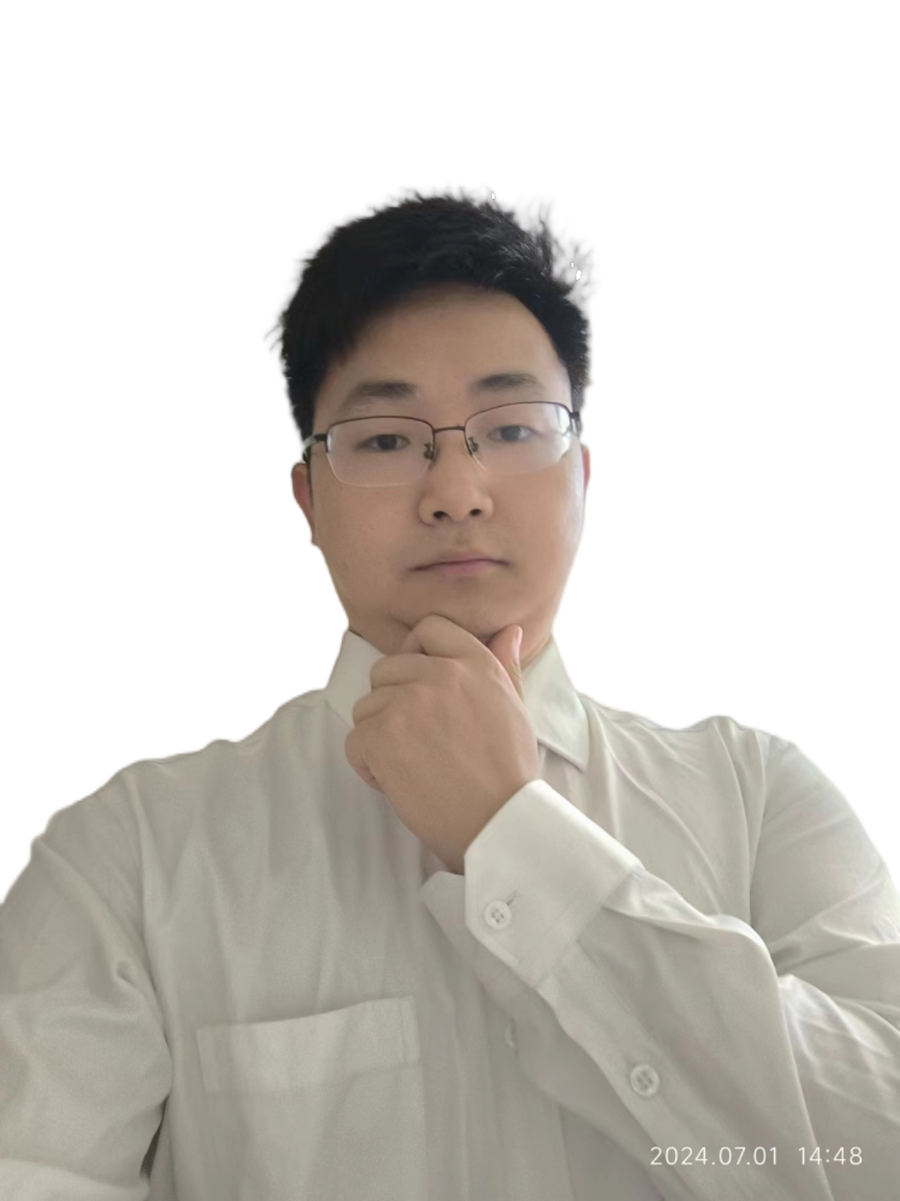
自我介绍
外号：小胖老师
年龄：像是25，实际22

Slide 2
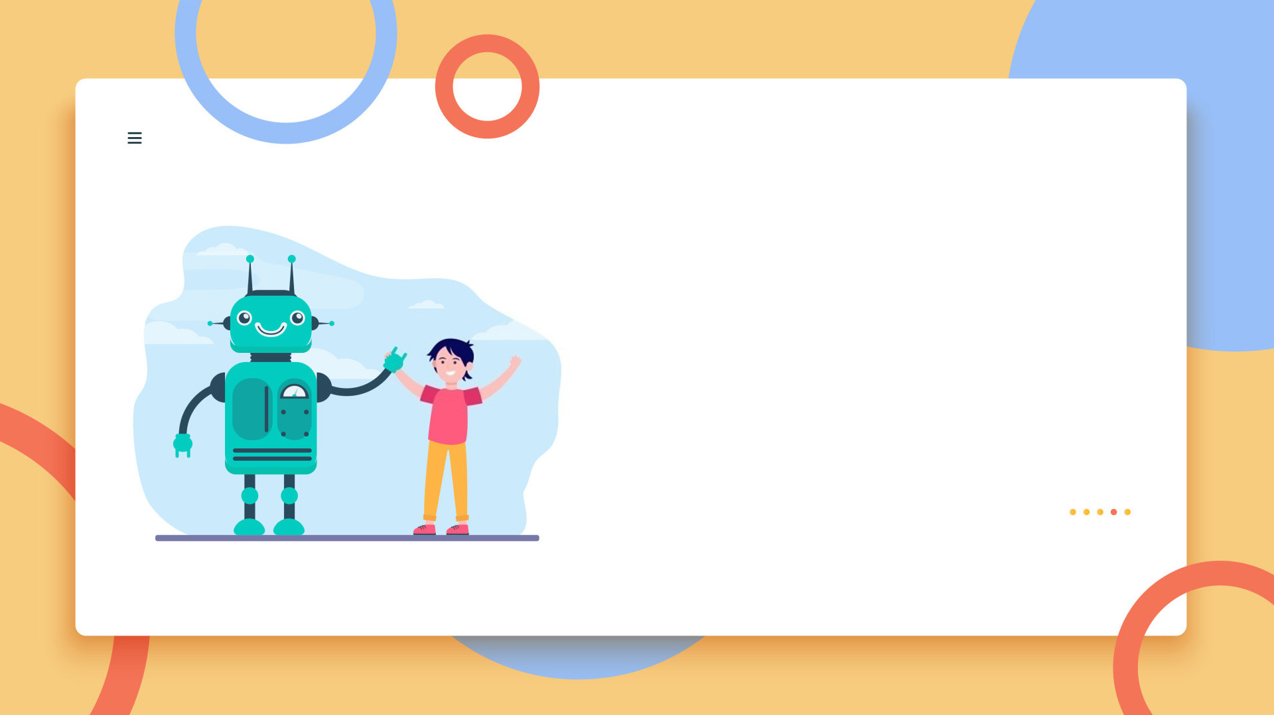
人工智能
——Ai的引入
时间只不过是考验
种在心中信念丝毫未减
坚持住 就会拥有属于你的蓝图
制作人：程扬名

Slide 3
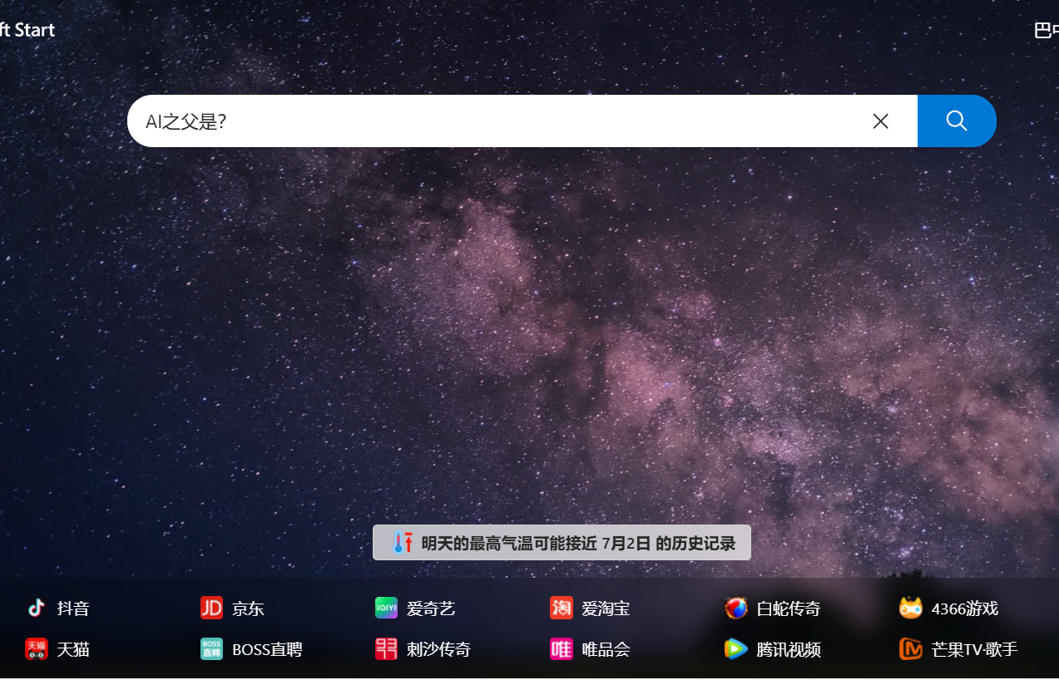
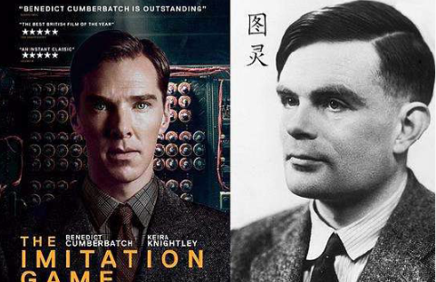
同学们，大家知道人工之父是谁吗？
提出了“图灵机”模型。
破解了德国的密码系统Enigma。
人们为了悼念他，以他的名字命名：
计算机领域的国际最高奖项——图灵奖

Slide 4
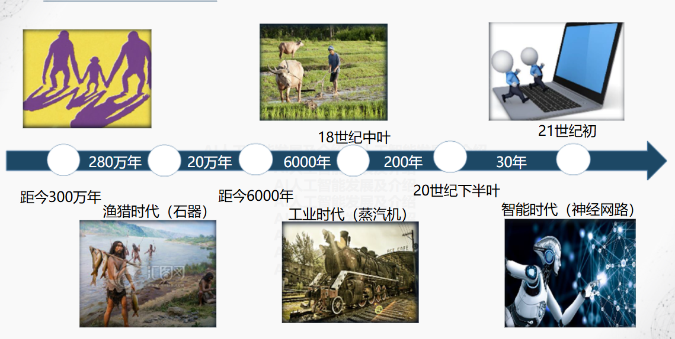
人工智能出现

Slide 5
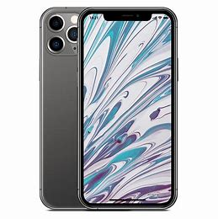
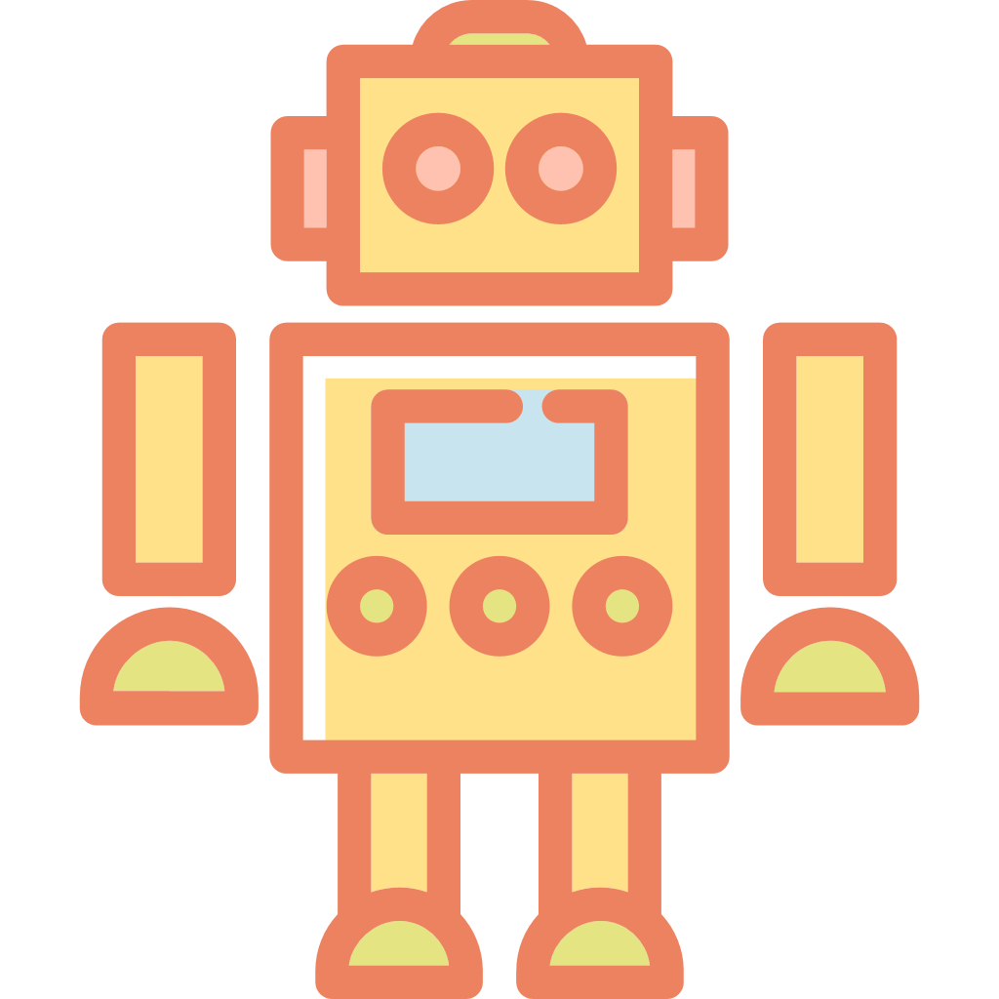
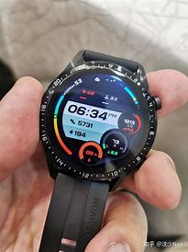
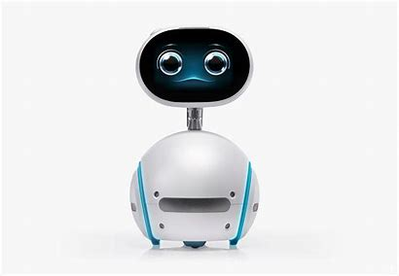
同学们，有谁知道在生活中有那些人工智能的设备吗？

Slide 6

有关人工智能的趣事《啤酒与尿布》！！！
在日常的生活中，“啤酒”与“尿布”这两件商品看上去风马牛不相及，但是经常会一起出现在美国消费者的同一个购物篮中。
这个现象源于美国独特的文化。在有婴儿的美国家庭中，通常都是由母亲在家中照看婴儿，去超市购买尿布一般由年轻的父亲负责。年轻的父亲在购买尿布的同时，往往会顺便为自己购买一些啤酒。

Slide 7
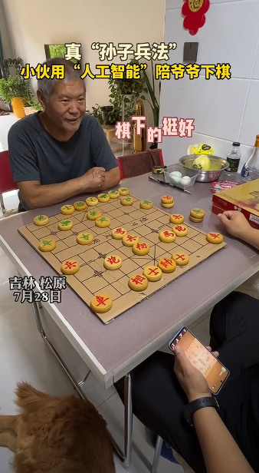
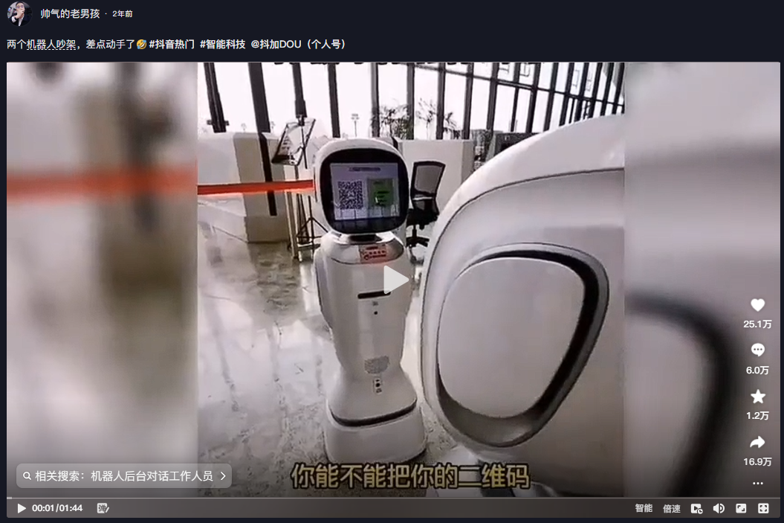
有关人工智能的趣事！！！
看看

Slide 8
这些设备的背后都是依靠各种各样的算法，我们今天先来体验一下，一个有关人工智能的小游戏。——我画Ai猜、找水果

Slide 9
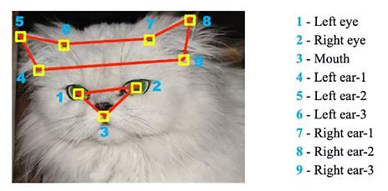
大家玩了这个游戏，大家知道这个游戏背后的原理是什么吗？（大家思考1~5分钟，大家可以先写在本子上）

Slide 10
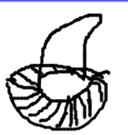
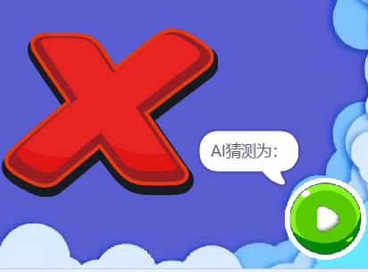
大家思考一下，想想这种算法的缺点是什么吗？
需要庞大的数据量才能保证识别的准确。而且对于特殊的物品可能识别错误。

Slide 11
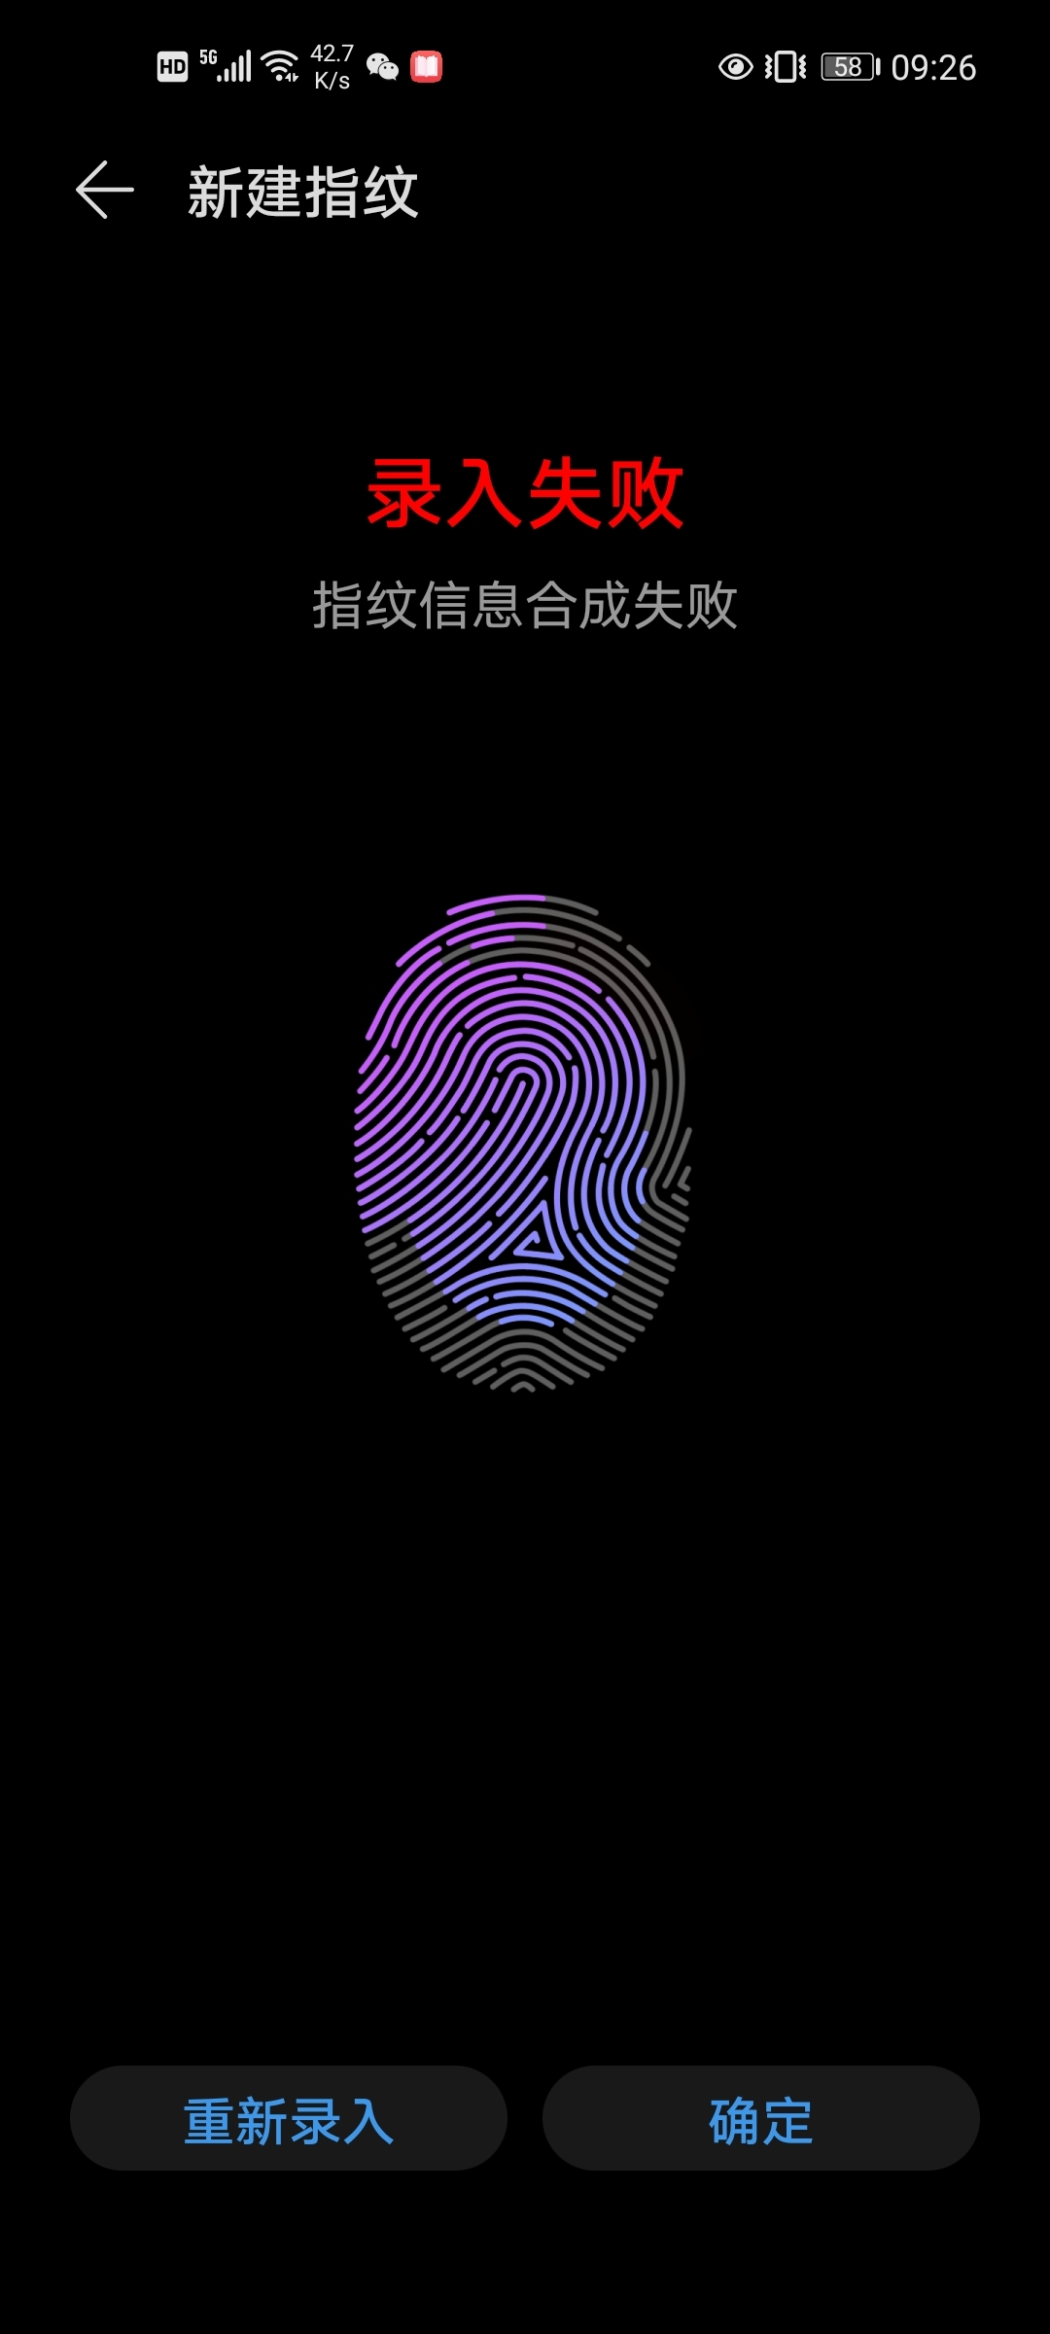
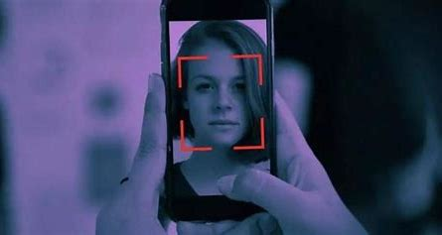

大家还知道在生活中，人工智能常常出错的例子吗？
08 : 00
12 : 00

Slide 12
Ai的基本原理概述
基于大数据
学习和训练
推理和决策
自适应和优化
感知与输出

Slide 13
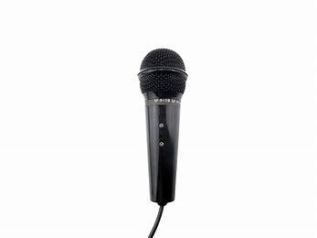
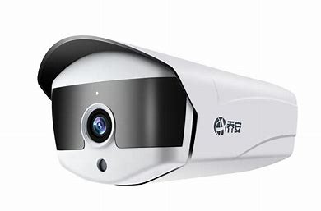
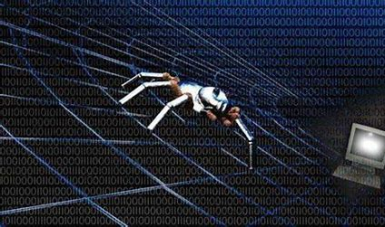
基于大数据
通过传感器获取数据，如摄像头捕捉图像、麦克风录制声音、爬取网络信息等，然后对这些数据进行处理和解释，使系统能够理解周围环境，为后续的智能决策提供关键信息。

Slide 14
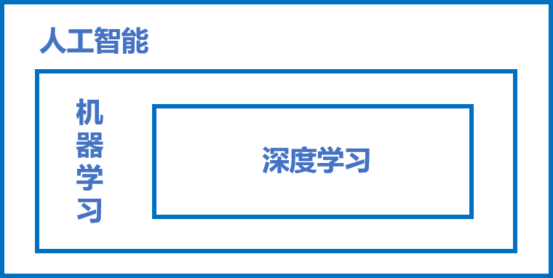
学习和训练
这是 AI 技术的核心。当前主要以机器学习和深度学习是实现这一原理的主要手段。它可以利用给定的数据集对模型进行调整，使其能够适应特定任务，从大量数据中学习到规律，从而提高自身的智能水平。

Slide 15
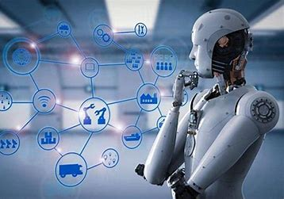
推理和决策
推理是基于已有的知识和信息进行逻辑推理，得出新的结论；人工智能通过已有的算法和数据，推断出同一类问题的答案。

Slide 16
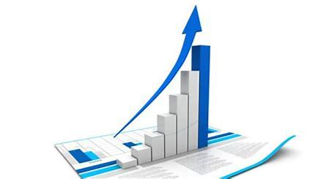
自适应和优化
AI 系统在运行过程中具有自动调整自身以适应变化环境的能力。它可以自动调整参数，以适应不同的输入数据。

Slide 17
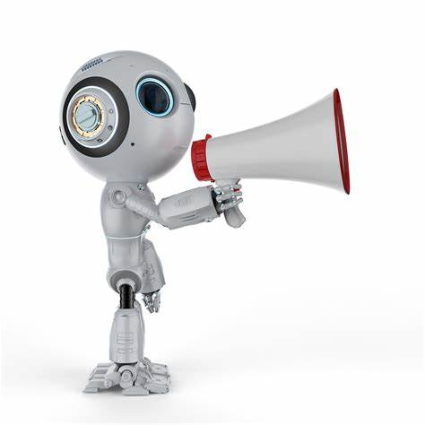
感知与输出
使 AI 系统能够在感知到信息的基础上作出相应的行为，例如自动驾驶汽车、机器人和智能家居系统等，通过感知环境实现智能行为，让系统更具自主性和适应性，灵活应对各种场景。

Slide 18
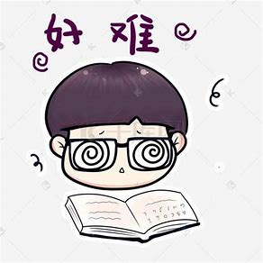

Slide 19
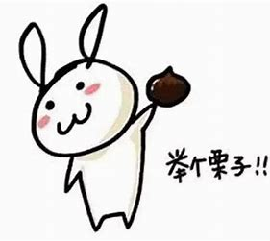

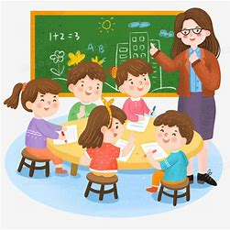
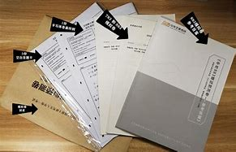
小宝同学，马上要进行期末考试了。
小胖老师很着急，所以准备了十道题。
这十道题目就是大量数据。
然后小宝同学认知听老师讲解这10道题目。
这个过程就是学习与训练
小宝同学听完课后，自己下来做课后习题。
小宝做课后习题这个过程中，需要进行推理和决策

Slide 20
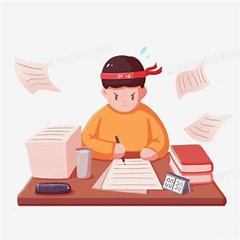
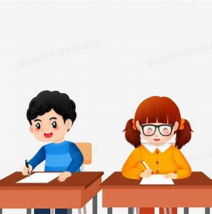
小宝同学将自己的的习题做完后，将做错的习题改正，将作对的习题总结。
这个过程就是自适应与优化
最后，小宝同学在考场进行考试。
这个过程就是感知与输出

Slide 21
世纪之问：人工智能可能替代人类吗？
会，因为有一大批的科学家都努力的想把机器人制造出自我意识。
不会，因为机器人很难有人的社会属性，很难有人的情感。
很遗憾！！！
老师也不知道正确答案，但是老师和同学们可以一起在未来揭晓这个正确答案

Slide 22
谢谢聆听
教育教学模板

